Slide 1
E-commerce platby v Európe

Slide 2
O TrustPay
Platobná inštitúcia licencovaná NBS, založená v roku 2009.
Poskytovateľ platieb pre e-commerce obchodníkov.
Člen Visa Europe a Mastercard, špecializovaný na e-commerce acquiring.
Agregátor „online bankových prevodov“ v CEE regióne
  70 bánk
  17 krajín
  14 rôznych mien

Slide 3
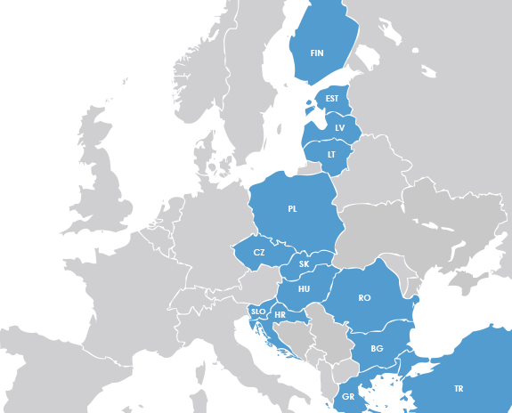

Slide 4
Typy e-commerce platobných metód
Dobierka (a iné hotovostné platby).
Platba bankovým prevodom.
Platba kartou.
Platby na faktúru, platby na splátky.
Elektronická peňaženka.
Iné (platba cez SMS, predplatené kupóny atď.).

Slide 5
Platobné karty
Mimoriadne populárne v „rozvinutých“ e-commerce trhoch- UK, Francúzsko, Švédsko, Dánsko.
Trh dominovaný dvoma veľkými hráčmi- Visa a Mastercard, ale paralelne s nimi existujú aj lokálne bankové schémy- Carte Bleue (FR), Dankort (Dánsko).
Výhody: jednoduchosť platby, možnosti „ukladania“ kariet, opakovaných platieb, kompatibilita s mobilnými zariadeniami.
Nevýhody: reverzibilita platieb, cena (podľa lokality), relatívna technická a administratívna náročnosť, vnímanie bezpečnosti.

Slide 6
Profil: Dánsko

Slide 7
Elektronické peňaženky
Systém, kedy si nakupujúci otvorí účet u poskytovateľa „e-walletu“ a prevádza peniaze iným užívateľom s účtom v rovnakom systéme.
Minoritná, ale rýchlo rastúca skupina platobných metód najmä na rozvinutých trhoch (Nemecko, Francúzsko), menej v krajinách ako Slovensko či ČR. Nepostrádateľná platobná metóda v UK.
Najznámejšie e-wallety: PayPal, Skrill, Neteller.
Výhody: absencia hraníc, jednoduchosť používania, možnosti cieleného marketingu, možnosti opakovaných a „escrow“ platieb.
Nevýhody: nutnosť registrácie platiaceho, nutnosť dosiahnutia „kritickej masy“ užívateľov.

Slide 8
Profil: Veľká Británia

Slide 9
Platba bankovým prevodom
3 základné druhy:
  „Offline prevod“, kedy je tento príkaz manuálne zadaný platiacim v rozhraní jeho banky.
  „Platobné tlačidlo“, kedy je platobný príkaz potvrdzovaný platiacim v rozhraní jeho banky (napr. TatraPay, VUBPay).
  „Prevod cez tretiu stranu“, kedy je platobný príkaz potvrdzovaný platiacim v rozhraní tretej strany, ktorá tento posiela do banky platiaceho (napr. Sofortuberweisung).
Populárne v mnohých „rozvojových trhoch“- SR,ČR, PL ako aj „rozvinutých“ trhoch (Nemecko, Rakúsko, Fínsko).

Slide 10
Platba bankovým prevodom
Výhody: konečnosť platieb, administratívna a technická jednoduchosť, cena.
Nevýhody: komplikovanejší spôsob platby, absencia uniformity v platobnom procese, nemožnosť pravidelných či opakovaných platieb.

Slide 11
Profil: Fínsko

Slide 12
Platby na faktúru/neskôr na splátky
Ide o systémy, kde objednávku obchodníkovi uhradí poskytovateľ platieb, ktorému neskôr platí kupujúci na faktúru alebo na splátky.
Príklady: Klarna, RatePay, Twisto.
Veľmi populárne v Nemecku, Rakúsku ako aj v Škandinávskych krajinách.
Výhody: jednoduchosť platby, žiadne riziko pre obchodníka, platba až po doručení tovaru.
Nevýhody: riziko odmietnutia platiaceho, limity na objem/počet platieb.

Slide 13
Profil: Nemecko

Slide 14
Dobierka (a iné hotovostné platby)
Ide o platbu v hotovosti pri preberaní tovaru. Dva základné typy:
  Dobierka- kedy zber prostriedkov zabezpečuje pošta.
  Platba priamo obchodníkovi pri prevzatí tovaru (služba AlzaDrive)
Mimoriadne populárna platobná metóda v krajinách strednej a východnej Európy.
Podporovaná „nedôverou“ voči obchodníkovi, snahou o ušetrenie na poštovnom prípadne nedostatkom iných vhodných platobných metód.
Výhody: platba až pri prevzatí tovaru, cena, jednoduchosť platby.
Nevýhody: nemožnosť platby za nehmotné tovary, absencia automatickej opakovanej platby, práca s hotovosťou.

Slide 15
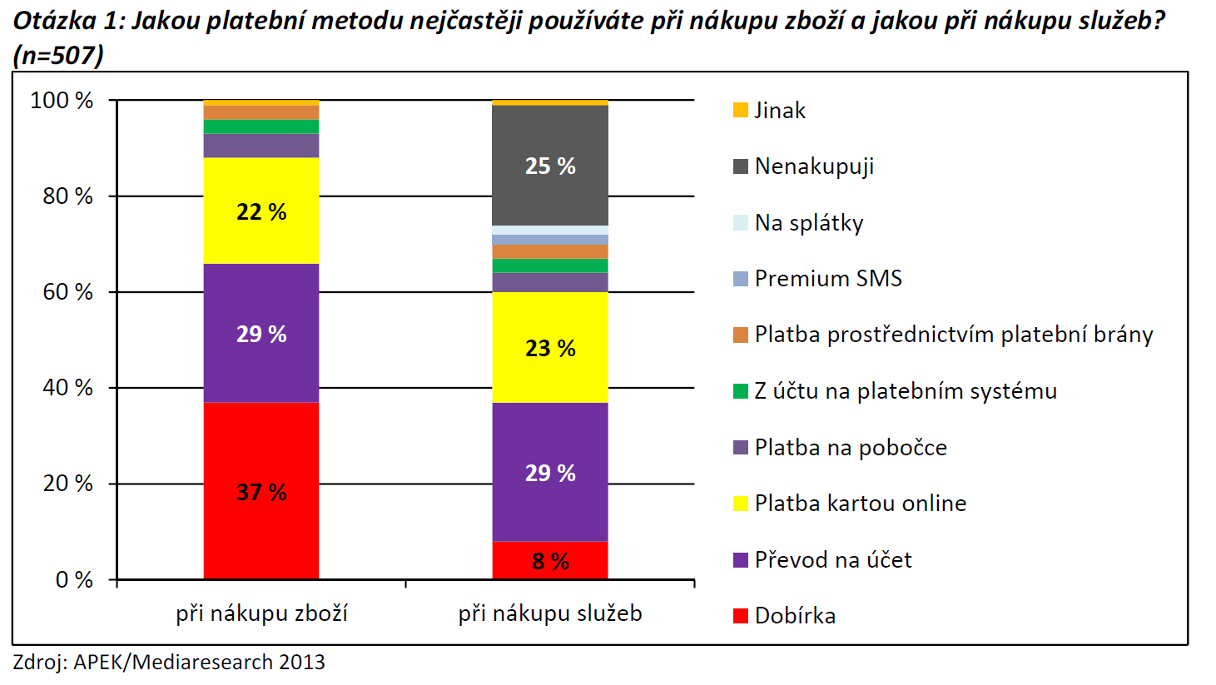
Profil: Česká Republika

Slide 16
Profil: Česká Republika
Trendy (nie len v ČR)
  3 dominantné platobné metódy- Dobierka, platba kartou a platba bankovým prevodom.
  Dôležitosť dobierky postupne ustupuje, iné platby v hotovosti si však popularitu držia.
  Platobné karty získavajú na popularite, rovnako ako platby bankovým prevodom a elektronické peňaženky.

Slide 17
Preferované platobné metódy- záver
Európa je rôznorodý trh, bez známok zjednocovania.
Platobné preferencie sú rozdielne v rôznych krajinách.
Obchodník musí zvyčajne podporovať viac ako jednu platobnú metódu aby uspokojil klientov.
Preferencie sa tiež líšia v závislosti od rôznych faktorov ako pohlavie, vek či druh ponúkaného tovaru.

Slide 18
Ďakujem za pozornosť
Kontakt:
Richard Tési
Head of Business Development
e-mail: tesi@trustpay.eu

